Slide 1
Unità 13
ELEMENTI
DI STATISTICA

Slide 2
LA STATISTICA
Alla radio, in televisione, sui giornali, in rete, ci capita spesso di sentir parlare di sondaggi, censimenti, indagini, ricerche di mercato: sono tutti esempi di analisi statistiche. La statistica cerca di capire i fenomeni collettivi, cioè i fenomeni che coinvolgono più persone, più fatti, più eventi, più oggetti.
Quando ci poniamo la domanda “Durante l’intervallo a scuola mangiamo merendine, panini o frutta?”, la statistica non risponde analizzando quello che mangia Alberto o Kevin o Samantha. La statistica non si interessa del singolo individuo ma di quello che succede in tutta la collettività.
definizione La collettività che studiamo con un’indagine statistica si chiama popolazione statistica. Ogni elemento della popolazione statistica è un’unità statistica.

Slide 3
LA STATISTICA
In un’indagine statistica non possiamo sempre raccogliere i dati statistici di tutte le unità.
Se facciamo un’indagine sulle merende consumate durante l’intervallo in una determinata scuola, possiamo immaginare di intervistare tutte le studentesse e tutti gli studenti. In questo caso parliamo di indagine statistica diretta o completa.
Se la stessa indagine riguarda tutte le scuole d’Italia (o d’Europa) non possiamo intervistare tutti. In questo caso parliamo di indagine statistica indiretta o a campione. Un campione è un gruppo di unità statistiche, rappresentativo dell’intera popolazione, su cui fare l’indagine.
I valori che un carattere (quantitativo o qualitativo) può assumere si chiamano modalità.
definizione Le caratteristiche che vengono studiate in una indagine statistica si chiamano caratteri. Sono caratteri quantitativi se si esprimono con numeri, altrimenti sono caratteri qualitativi.
Tra i caratteri quantitativi alcuni sono discreti: i valori numerici sono separati l’uno dall’altro; altri sono continui: i valori possono essere vicini quanto si vuole, avere tra loro una differenza anche di meno di un’unità, o di un qualsiasi decimale ci venga in mente.

Slide 4
L’INDAGINE STATISTICA
Se l’indagine si svolge su tutta la popolazione si chiama completa. Quando non è possibile o non è opportuno, si svolge un’indagine su un campione.
definizione Un campione è una parte della popolazione statistica che è rappresentativa, cioè che può dare informazioni valide per l’intera popolazione.
Se vogliamo sapere quanto durano le batterie di un determinato lotto che è stato prodotto, non possiamo testarle e consumarle tutte, ma ne sceglieremo alcune a caso (il campione) per fare il test e avere informazioni sull’intero lotto.
Non in tutti i casi però il campione può essere casuale.
Per esempio non possiamo chiedere a tutti gli italiani per quali squadre tifano.
Però se poniamo la domanda solo in una città o solo alle persone anziane avremo risposte che non rappresentano l’intera popolazione: il campione è stato scelto male.
L’Istat è l’Istituto Italiano di Statistica, l’ente dello stato che si occupa di tutti gli studi statistici ufficiali.
www.istat.it

Slide 5
L’INDAGINE STATISTICA
Per avere una buona risposta dovremo scegliere persone da città e regioni diverse, di diversa età, femmine e maschi, che fanno lavori diversi, e così via.
Un’indagine statistica segue alcune fasi:
scegliere un campione;
scegliere un metodo per raccogliere i dati statistici;
raccogliere effettivamente i dati;
ordinare i dati in tabelle;
rappresentare i dati con grafici o diagrammi.
Solo a questo punto possiamo analizzare i dati e arrivare a una risposta alla domanda che ci siamo posti.

Slide 6
FREQUENZA ASSOLUTA, RELATIVA E PERCENTUALE
Quando analizziamo un carattere dobbiamo innanzitutto raccogliere i dati e contare quante volte si presenta ogni sua modalità.
definizione Ogni modalità si presenta un certo numero di volte, che chiamiamo frequenza assoluta.
Nella tabella sono riportati i risultati del sondaggio “Con quali mezzi di trasporto arrivi a scuola?”:

Slide 7
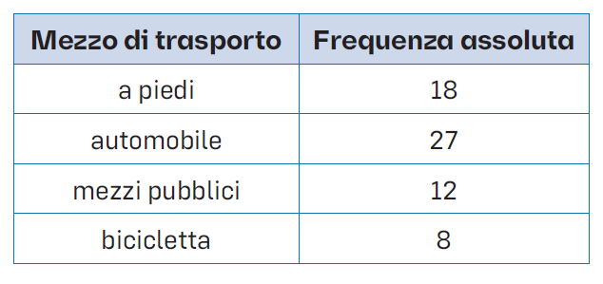
Contando le crocette otteniamo le frequenze assolute.
Per risparmiare un po’ di tempo e facilitare il conteggio, è più efficace contare le preferenze segnando i lati di un quadretto (preferenze da 1 a 4) e tracciando una diagonale come quinta preferenza.

Slide 8
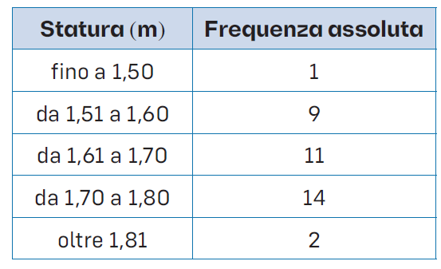
Per un carattere continuo o con molti valori diversi può essere utile raggruppare le modalità in intervalli, detti classi.
Ci conviene raggrupparli per classi (o fasce), per esempio così:
definizione Il rapporto tra la frequenza assoluta e il numero totale di elementi della popolazione è la frequenza relativa. Quando la scriviamo con una percentuale, la chiamiamo frequenza percentuale.

Slide 9
GRAFICI A BARRE E DIAGRAMMI CARTESIANI
Grafici a barre
proprietà Un grafico a barre o istogramma è adatto a rappresentare le frequenze assolute di un carattere.
Vediamo un esempio. In base al censimento del 2011 (che è stato l’ultimo su base decennale), in Italia risiedono circa 4,5 milioni di cittadini di altri Paesi, come si vede dalla tabella qui a fianco.
Per rendere più “visivo” questo dato possiamo rappresentarlo con un grafico a barre in cui l’altezza di ogni barra è proporzionale al valore del dato che rappresenta.

Slide 10
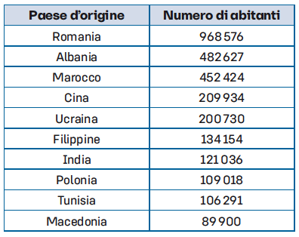
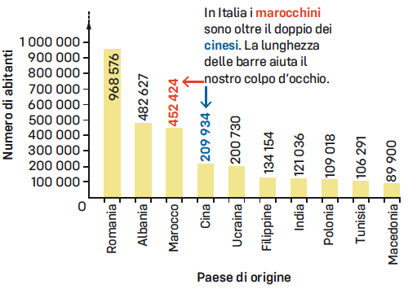

Slide 11
Diagramma cartesiano
Un diagramma cartesiano è adatto a rappresentare coppie di dati e a osservare l’andamento di un dato rispetto all’altro.
Un diagramma cartesiano viene disegnato nel piano cartesiano.
Nei diagrammi relativi a statistiche non è detto che l’unità di misura sui due assi sia la stessa e che i numeri sugli assi partano da zero: dipende da cosa ci serve.

Slide 12
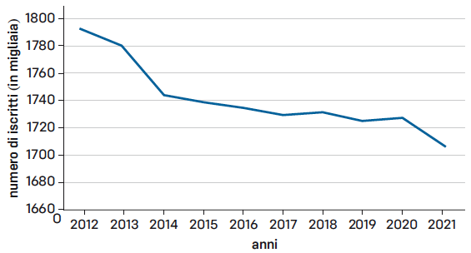
Vediamo un esempio.
Iscritti nella scuola secondaria di I grado italiana, in migliaia, secondo i dati ISTAT:
Sull’asse delle ascisse riportiamo gli anni; sull’asse delle ordinate riportiamo il numero degli iscritti e l’asse viene suddiviso in unità di 10 000 studenti. Entrambi gli assi non cominciano da 0.

Slide 13
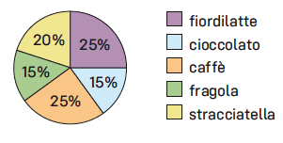
GRAFICI A TORTA E CARTOGRAMMI
Grafici a torta
proprietà Un grafico a torta permette di capire in quali sottogruppi si suddivide un intero (una scuola, la popolazione di uno Stato, ...). Può essere utile per rappresentare le frequenze percentuali.

Slide 14
I grafici a torta sono rappresentati da cerchi divisi in fette a partire dal centro: impareremo che queste fette si chiamano settori circolari.
I grafici a torta sono particolarmente efficaci in un’indagine statistica perché permettono di visualizzare facilmente come è suddiviso l’intero.
Tutto il grafico è il 100%.
Metà grafico, cioè un angolo di 180°, è il 50%
Un quarto, cioè un angolo di 90°, è il 25%. E così via.

Slide 15
Per rappresentare una percentuale su un grafico a torta possiamo usare una proporzione, dato che l’ampiezza del settore circolare deve essere direttamente proporzionale alla frequenza percentuale:
angolo : 360 = tasso percentuale : 100
Possiamo anche calcolare gli angoli partendo direttamente dalle frequenze assolute:
angolo : 360 = frequenza assoluta : totale

Slide 16
Cartogrammi
Se vogliamo rappresentare alcuni dati relativi a zone geografiche, può essere utile che lo facciamo su una carta geografica, usando colori diversi, o sfumature diverse dello stesso colore, per rappresentare le modalità di un carattere.
proprietà Un cartogramma è un diagramma in cui i colori rappresentano le modalità o le frequenze di un carattere nelle zone di un territorio o nelle parti di un disegno.

Slide 17
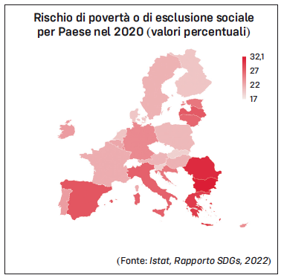
Ogni paese è colorato in un colore che è riportato nella legenda a fianco.
Il colore dell’Italia, per esempio, corrisponde a circa 25%. Ciò significa che in Italia circa il 25% delle persone è a rischio di povertà o esclusione sociale.
Un paese come la Svizzera, invece, non è colorato, perché non rientra nella statistica non facendo parte dell’Unione europea.

Slide 18
MODA, MEDIANA E MEDIA ARITMETICA
Gli studiosi di statistica spesso riassumono un grande numero di dati con un solo numero, che si chiama indice statistico. Ci sono tre valori medi che danno l’idea della situazione. Consideriamo questo esempio.
Il primo modo di scegliere un unico numero rappresentativo di tutti è prendere quello che compare più volte.
definizione In un elenco di dati, la moda è il valore che si presenta con la frequenza maggiore.
Se le frequenze, invece che per singoli valori, sono calcolate per classi, si parlerà di classe modale.
Un’altra possibilità per scegliere un valore rappresentativo è prendere quello che si trova al centro di una serie di dati. Se ordiniamo tutti i valori, dal minore al maggiore, possiamo individuare quello che sta nella posizione centrale.
definizione Se ordiniamo i dati, la mediana è il valore che occupa la posizione centrale (oppure la media dei due valori centrali).

Slide 19
Un’altra possibilità è calcolare la media di tutti i valori per dire quanto tutti assieme contribuiscono al campione.
definizione La media aritmetica di una serie di dati è la somma dei loro valori divisa per il numero dei dati.
Ogni indice statistico dà la sua informazione.
Prendiamo questi nove valori:
1 2 3 4 5 7 7 7 900
La media aritmetica è 104, la mediana è 5: due valori molto diversi.
Questa grande differenza ci dice che i nove valori non sono ben distribuiti.
Per capire meglio com’è la distribuzione dei dati conviene considerare anche la moda, che è 7.
La media è 104, ma i valori sono intorno al 5 e il valore più frequente è 7.
Per i caratteri qualitativi si può determinare solo la moda, mentre la mediana e la media hanno senso solo per caratteri quantitativi (numerici) che possiamo ordinare e sommare.

Slide 20
MEDIA PONDERATA E ALTRI INDICI STATISTICI
Supponiamo che Alina abbia preso questi voti in matematica:
La media dei voti di Alina si ottiene calcolando
Il numero di volte in cui compare un valore si chiama peso del valore.
Ecco i pesi dei voti di Alina:

Slide 21
Con i valori e i pesi possiamo fare un calcolo leggermente diverso della media aritmetica. Il risultato sarà lo stesso, ma in questo caso parliamo di media ponderata.
definizione La media ponderata di un elenco di dati è la somma dei loro valori, ciascuno moltiplicato per il proprio peso divisa per la somma dei pesi.
Il calcolo della media diventa
Questa formula è molto utile quando i dati sono molto numerosi, specialmente se i valori hanno frequenze assolute alte, o quando si conoscono solo le frequenze, anche relative, e non si può ricostruire l’elenco completo dei dati.

Slide 22
A volte può capitare di calcolare una media a mente. C’è un trucco di calcolo che può essere comodo conoscere.
Per calcolare la media di 29, 27, 28, 28, 25, 29, 28, 29, 26, 26, come prima cosa facciamo una stima di quale possa essere la media: ipotizziamo che sia 27.
Ora calcoliamo le differenze tra i dati e 27: + 2, 0, + 1, + 1, − 2, + 2, + 1, + 2, − 1, − 1.
La somma algebrica di queste differenze è + 5.
La somma dei 10 dati supera quindi la stima di 5.
Dividiamo questo scarto (+ 5) per il numero di dati (10) e otteniamo 0,5.
Allora la media è 27 + 0,5 = 27,5.

Slide 23
Altri indici statistici
In una distribuzione di dati possono essere utili anche il valore massimo, il valore minimo e il campo di variazione, che è la differenza fra i due valori estremi.
Nel caso di Alina il valore massimo è 8, il valore minimo è 4, il campo di variazione è 8 − 4 = 4.

